Slide 1

CADRE STRATÉGIQUE IFC « COLLABORER AVEC LES INDIVIDUS FAMILLES COMMUNAUTES » POUR AMÉLIORER LA SMN

Slide 2
ENSEIGNANT : YOUGBARE Emmanuel ; Infirmier ; Attaché de santé SIO, Conseiller de santé MQSS, pédagogie des sciences de la santé. Courriel : tuteur4ifrisbf@gmail.com- Wathsapp:72378602

Slide 3
SITUATION DE LA SANTE MATERNELLE ET NEONATALE DANS LE MONDE ET AU BURKINA FASO

Slide 4
Situation de la santé maternelle
Depuis l’adoption des OMD, le ratio de mortalité maternelle a diminué de 44% entre 1990 et 2015
290.000 femmes sont décédées en 2013 durant leur grossesse ou à la suite de complications liées à l’accouchement
99% d’entre elles vivent dans des pays du sud
50% des femmes enceintes bénéficie notamment du nombre recommandé de visites prénatales.

Slide 5
Situation de la santé maternelle
Le personnel soignant qualifié a peu augmenté
Des inégalités profondes dans l’accès et l’utilisation des services de santé de la reproduction persistent au sein des régions et entre celles-ci.
La situation demeure particulièrement préoccupante en Afrique Subsaharienne et Asie du Sud qui ont connu des progrès trop limités dans la réduction de la MM

Slide 6
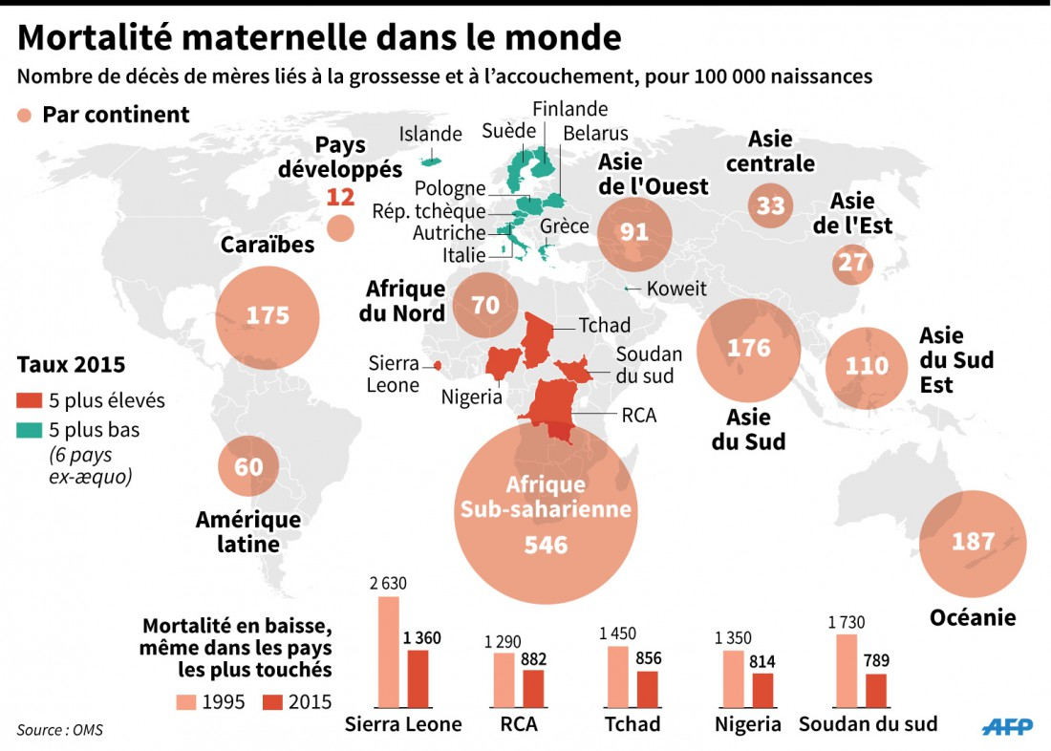

Slide 7
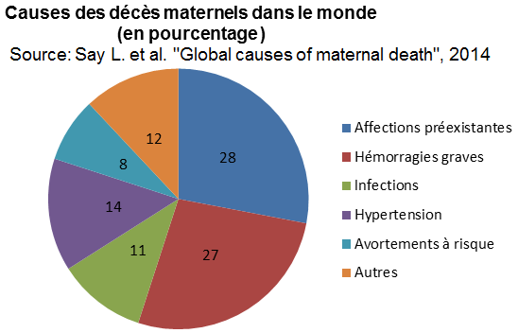

Slide 8

Les trois retards (plus un…)
Retard dans la prise de décision de recourir à des soins de santé
Manque de soins pour les femmes et les nouveau-nés à la maison
Retard lié à l'inaccessibilité aux services de santé
Retard lié à la prise en charge dans les services de santé
Notes:
Not just emergencies, routine care – what in the home
Particularity of MNH: not all can be resolved in the home

Slide 9
Situation de la santé de la mère, du nouveau-né et de l’enfant reste un réel défi pour le Burkina Faso
Développement d’interventions pour accélérer la réduction de la mortalité maternelle et infantile
Mesures simples et efficaces permettent de réduire la mortalité maternelle et néonatale

Slide 10
I. Mortalité maternelle et néonatale au BF

Slide 11
Situation MMN au Burkina Faso
Selon l’Enquête démographique et de santé (EDS) 2010,
  341 décès maternels pour 100 000 naissances vivantes,
  28 meurent avant 1 mois de vie (mortalité néonatale),
  65 meurent avant leur premier anniversaire (mortalité infantile),
  129 meurent avant leur cinquième anniversaire (mortalité infanto-juvénile)

Slide 12

Au Burkina Faso
  -1 femme meurt suite à une complication liée à la grossesse
  - 8 nouveau-nés meurent
Toutes les 5 heures...
Notes:
12

Slide 13
EVOLUTION DES INDICATEURS DE SANTE MATERNELLE ET NEONATALE DE 2010 A 2015 AU BURKINA
EDS 2010 EMDS 2015
DM : 341/100 000 NV 330 (121 OMD)
MNN : 28 /1000 NV 23,2
MI : 65/ 1000 NV 42,7
MIJ : 129 /1000 NV 81,7 (62,3 OMD)
Environ la moitié des décès maternels surviennent dans les 24 heures après un accouchement
Mortalité néonatale est plus importante dans les 24 heures suivant la naissance
80% de causes directes et sur lesquelles, il y a des possibilités de réaction.

Slide 14
Situation des décès maternels 2015 à 2017

Slide 15
Evolution des décès maternels de 2015 à 2017
DRS | 2015 | 2016 | 2017
BMH | 76 | 54 | 62
CASCADES | 34 | 35 | 26
CENTRE | 193 (27+166) | 270 (75+195) | 260
EST | 69 | 84 | 80
HBS | 26 | 35 | 28
CENTRE EST | 42 | 43 | 26
CENTRE NORD | 29 | 40 | 40
CENTRE OUEST | 25 | 30 | 21
CENTRE SUD | 18 | 12 | 9
NORD | 59 | 49 | 50
PCL | 15 | 11 | 17
SAHEL | 78 | 94 | 117
SUD OUEST | 25 | 38 | 32
TOTAL | 689 | 795 | 768

Slide 16
Evolution des décès néonatals de 2015 à 2017
DRS | 2015 | 2016 | 2017
BDM | 155 | 168 | 197
CASCADES | 162 | 199 | 196
CENTRE | 807 | 732 | 1089
EST | 252 | 258 | 246
HBS | 111 | 79 | 76
CENTRE EST | 124 | 145 | 138
CENTRE NORD | 122 | 223 | 256
CENTRE OUEST | 125 | 193 | 218
CENTRE SUD | 42 | 22 | 11
NORD | 127 | 187 | 168
PCL | 43 | 33 | 68
SAHEL | 87 | 84 | 165
SUD OUEST | 107 | 136 | 179
TOTAL | 2264 | 2459 | 3016

Slide 17
Commentaires
Au regard du tableau, les régions qui ont enregistré un nombre élevé de décès maternels sont le Centre, le Sahel, l’Est, la Boucle du Mouhoun et le Nord.
Pour ce qui est de la mortalité néonatale et intrapartum en 2017, la région du Centre vient en tête suivi du Centre-nord, de l’Est, du Centre-ouest et de la Boucle du Mouhoun

Slide 18
Synthèse des évaluations
Les évaluations des besoins en SONU 2014 et 2016 de même que le monitoring SONU indiquent des gaps en termes de disponibilité des fonctions SONU

Slide 19
Synthèse des évaluations
Des recommandations on peut retenir:
Organisation rapide de la prise en charge des complications (gestes qui sauvent)
Disponibilité des fonctions SONU en souffrance (réanimation néonatale, accouchement instrumenté, AMIU, administration d’anticonvulsivants)
Équipements des structures de santé

Slide 20
Synthèse des évaluations
Intégration des meilleures pratiques dans les curricula de formation des agents de santé
La réalisation des travaux pratiques dans les écoles de santé
Renforcement des compétences des prestataires de soins de santé pour l’offre des SONU de qualité.

Slide 21
III. CAUSES ET FACTEURS FAVORISANT LA MORTALITE MATERNELLE, NEONATALE ET INFANTO-JUVENILE

Slide 22
DE QUOI MEURENT LES FEMMES?
Causes | Proportion des décès maternels
Hémorragies | 29%
Infections | 21%
Complications d’avortements | 7%
Troubles hypertensifs | 7%
Dystocies | 6%
Autres causes | 30%

Slide 23
DE QUOI MEURENT LES ENFANTS?
Causes | Proportion des décès infanto-juvéniles
Paludisme | 20%
Maladies évitables par la vaccination | 20%
Diarrhées | 15%
Infections respiratoires aigues | 15%
Autres causes | 30%
Malnutrition fait le lit de ces différentes pathologies et 34%
des enfants décédés présentaient un état de malnutrition

Slide 24
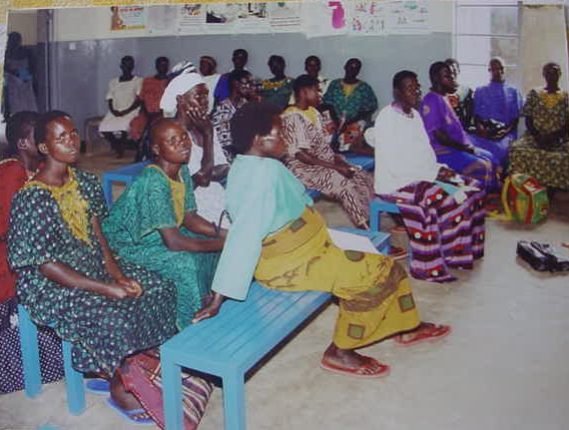
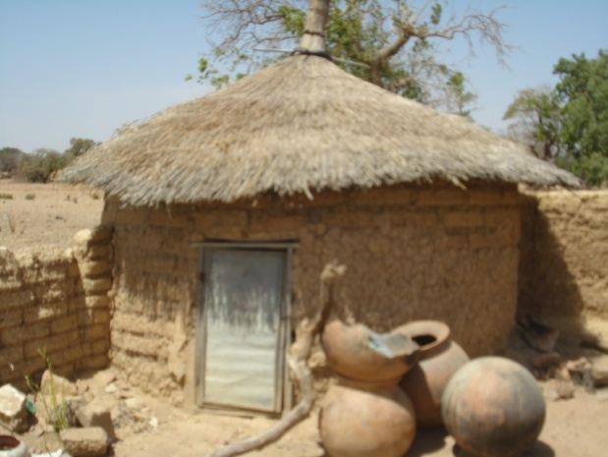
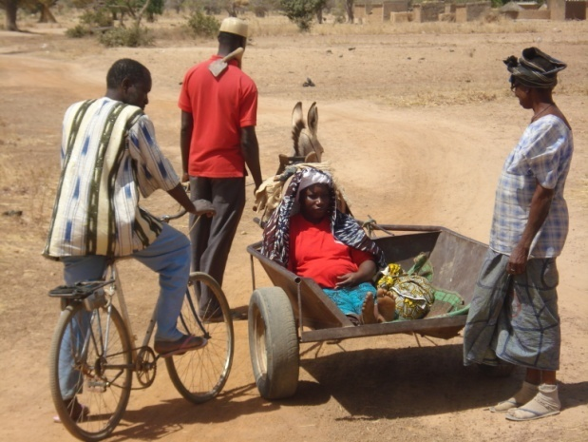
Facteurs favorisants: les 3 retards
1er retard: Retard dans la décision d’aller consulter
Retard dans la prise de décision: barrières financières et soculturelles
3ème retard: Retard dans l’administration des soins
Insuffisance de personnel
Insuffisance d’équipements
Insuffisance de compétence
Insuffisance d’organisation des services
2ème retard: Retard dans le transport
Mauvais état des routes
Insuffisance de moyens de transports

Slide 25
FACTEURS SOUS JACENTS (1/2)
Pauvreté du pays
  financement de la santé confronté à des difficultés
  Pauvreté à visage plus féminin
Faible niveau d’instruction
  Inaccessibilité de la majorité de la population à l’acquisition d’attitudes favorables à la santé de la mère et de l’enfant
  Existence de lien entre le niveau d’instruction et les indicateurs santé maternelle et infantile
25

Slide 26
FACTEURS SOUS JACENTS (2/2)
Pesanteurs socioculturelles: base de comportements néfastes à la santé des mères et des enfants
D’où persistance de certaines pratiques:
  les tabous alimentaires,
  l’excision,
  les violences domestiques,
  les mariages précoces et/ou forcés,
  le lévirat.
26

Slide 27
IV. STRATEGIES/ACTIONS MISES EN ŒUVRE
27

Slide 28
STRATEGIES (1/4)
Planification familiale: 30% de réduction de la MM, subvention des produits contraceptifs de 69 à 97%
Suivi des grossesses: Gratuité de la consultation prénatale depuis 2002
Prévention de la transmission mère enfant du VIH: couverture de 98%, prestations gratuites
Assistance qualifiée à l’accouchement et soins obstétricaux et néonataux d’urgence

Slide 29
STRATEGIES (2/4)
Subvention des accouchements et des SONU de 2006 à 2015 sur financement du budget de l’État : en moyenne deux milliards par an
Gratuité des soins aux femmes enceintes et aux enfants de moins de cinq ans depuis 2016
Prise en charge intégrée des maladies de l’enfant: 5 maladies prioritaires et 85% des formations sanitaires
TETU: Trie Evaluation et Traitement d’Urgence dans les hôpitaux
Soins essentiels au nouveau-né (SEN)
Surveillance des décès maternels, néonatals et Riposte (SDMNR) = une des interventions fondamentales

Slide 30
STRATEGIES (3/4)
Vaccination des femmes enceintes et des enfants de moins d’un an: vaccination gratuite
Supplémentation en vitamine A: enfants 6-59 mois et chez les femmes en post-partum
Lutte contre les fistules obstétricales: programme échu, évaluation en cours afin d’élaborer un nouveau
Renforcement des actions en faveur des adolescents et des jeunes

Slide 31
Contribution de la société civile (4/4)
ONG, associations et fondations
Actions menées
  Appui à la mise en œuvre des interventions
  Appui à l’équipement, formation
  Sensibilisation de la population
  Appui à la conception de documents normatifs
  Plaidoyers pour
  Protection des droits des femmes
  Adoption de textes réglementaires:
    la loi SR en décembre 2005;la loi sur le VIH/SIDA en Mai 2008

Slide 32
IV. Difficultés/Perspectives

Slide 33
PRINCIPALES DIFFICULTES
Insuffisance des ressources (humaines, matérielles et financières)
Insuffisance d’activités d’information, de sensibilisation en vue d’induire un changement de comportement positif durable au sein des populations
Existence de barrières socioculturelles pour une vraie promotion de la santé de la mère et de l’enfant
Faible niveau de motivation des prestataires

Slide 34
PERSPECTIVES (1/2)
Renforcement de la multisectorialité
Evaluation et élaboration d’un nouveau plan stratégique MMR
Mise en œuvre des meilleures pratiques
Plaidoyer pour renforcer les ressources humaines qualifiées pour la SMI
implication de la société civile

Slide 35
PERSPECTIVES(2/2)
Mise en œuvre du PAGE du cadre IFC
Mise en œuvre du projet Edmf dans le cadre du SWEDD
Revue des plans et programmes de la DSF et élaboration d’un nouveau plan:SRMNI/AP
Poursuite de la mise en œuvre du mentorat en SMN et en SNI

Slide 36
CONCLUSION
Amélioration des indicateurs de santé maternelle et infantile
Cependant amélioration non suffisante pour atteindre les objectifs des différents engagements auxquels le pays a souscrit
Nécessité d’une synergie d’actions et d’une implication de tous les acteurs dans tout le processus, sont des solutions idoines de la marche vers les ODD et pour un meilleur avenir des femmes et des enfants.

Slide 37
CONCLUSION
Le décès maternel n’est pas une fatalité car il peut
dans la majorité des cas être évité par des mesures
simples et efficaces. Chacun devrait se sentir
concerné par les décès maternels et œuvrer à les
éviter.
Cette session de formation s’inscrit dans les
actions de réduction voire d’élimination des décès
maternels et néonatals évitables.

Slide 38
Pr Mahmoud Fathalla
« Les femmes ne meurent pas de maladies que nous ne pouvons pas traiter, elles meurent parce que la société n’a toujours pas décidé que leurs vies méritent d’être sauvées ».
En tant que formateur, votre engagement permettra de changer cet état de fait

Slide 39





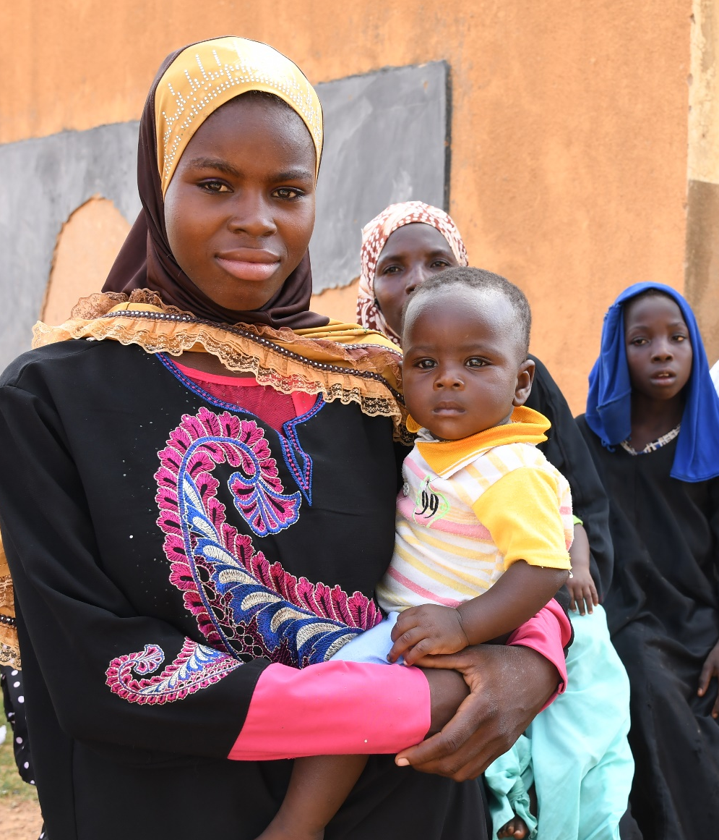

Slide 40
CREATION DU CADRE IFC
Le cadre stratégique IFC: créé en 2003 par l’OMS
Il vient en réponse au constat selon lequel une composante solide et systématique de Promotion de la Santé était absente dans la plupart des stratégies nationales en matière de santé maternelle et néonatale (SMN)
Il repose sur les principes fondateurs de la Promotion de la Santé tels que définis dans la Charte d'Ottawa
Les interventions qu'il propose ont été formulées en s'appuyant sur un examen approfondi des preuves et des expériences couronnées de succès en matière de collaboration avec les individus, les familles et les communautés afin d'améliorer la SMN

Slide 41
HISTORIQUE DE LA MISE EN ŒUVRE DU CADRE IFC AU BURKINA FASO
L’histoire de mise en œuvre peut être découpée en quatre périodes sur la base de l’analyse des étapes de développement du programme :
Plaidoyer (2006-2007)
Premiers pas de mise en œuvre (2008-2009-2010)
Renforcement (2011-2012)
Passage à plus grande échelle (2013)

Slide 42
PLAIDOYER
Le Ministère de la santé du Burkina Faso (BF) se dote en 2006 d’une Feuille de route pour accélérer la réduction de la mortalité maternelle et néonatale et retient le cadre stratégique IFC comme l’une des stratégies clés
L’ONG Enfants du Monde (EdM), en collaboration avec le ministère de la santé et en lien avec OMS-BF, l’UNICEF et l’UNFPA, joue un rôle important pour convaincre les autorités nationales de la validité de l’approche IFC pour le pays et proposer les documents cadres pour son opérationnalisation : Cadre d’orientation IFC et plan d’action 2008-2010
Un comité national IFC, à l’existence éphémère, est mis sur pied mais disparaîtra

Slide 43
PREMIERS PAS
Le cadre d’orientation IFC et le Plan d’action 2008-2010 sont finalisés et les régions qui débuteront la mise en œuvre désignées: Centre-est, Centre-nord et Cascades
L’approche est effectivement introduite au Centre-est (2008) et au Centre-nord (2010) et les premiers Diagnostics Communautaires Participatifs sont réalisés

Slide 44
RENFORCEMENT (1/2)
La mise en œuvre du plan d’action 2008-2010 est prolongée jusqu’en 2012
L’appui technique et financier à la mise en œuvre du programme IFC au BF a été renforcé, notamment grâce à l’opérationnalisation de l’accord entre Enfants du Monde et la Fondation pour le développement au Burkina Faso (FDC/BF)

Slide 45
RENFORCEMENT (2/2)
L’introduction du programme se poursuit dans les trois régions sanitaires
Le choix de l’IFC est confirmé par le MS lors de la revue de la feuille avec l’élaboration d’un plan 2012-2015 pour accélérer sa mise en œuvre. Le cadre IFC est de nouveau retenu et devient l’objectif 5 de ce plan
Par ailleurs, les conditions ainsi que le processus de passage à plus grande échelle du programme sont définis dans le cadre du Programme interinstitutionnel pour la période 2013-2016 d’EdM et pris en compte dans le 7ème programme de coopération entre le Burkina Faso et l’UNFPA
Le processus reste cependant marqué par certaines faiblesses

Slide 46
PASSAGE A L’ECHELLE (1/2)
Fin 2013: six districts sanitaires mettent en œuvre un plan d’action IFC et un autre district finalise le sien suite à la planification participative, dans les trois régions appuyées par FDC/EdM
En outre, la FDC/BF appuie l’ONG Family care international (FCI) pour l’introduction de l’approche au Sahel et la planification participative dans un district de la même région

Slide 47
PASSAGE A L’ECHELLE (2/2)
Au niveau national, l’ancrage institutionnel au niveau du MS est renforcé. A travers un financement du consortium H4+CANADA, deux districts (Boulsa au Centre-nord et Yako au Nord) disposent de plan d’action IFC
Ce passage à l’échelle a été concrétisé en 2014-2015 par l’élaboration d’une stratégie de PAGE et d’un plan pour son opérationnalisation (validé en 2016 et couvrant la période 2016-2020)

Slide 48
PRÉSENTATION DU PROGRAMME IFC
AU BURKINA FASO (1/5)
Document de référence: plan PAGE (ministère de la santé) 2016-2020
Objectif général: accroître la participation des individus, des familles et des communautés dans l’amélioration de la santé maternelle et néonatale

Slide 49
PRÉSENTATION DU PROGRAMME IFC
AU BURKINA FASO (2/5)
Objectifs spécifiques:
Etendre la mise en œuvre du cadre IFC dans vingt-six (26) nouveaux districts
Renforcer les capacités du MS et des structures d’appui pour le PAGE du cadre IFC
Améliorer la documentation et la visibilité des résultats du cadre IFC
Développer des actions pour l’institutionnalisation du cadre IFC
Renforcer les aptitudes et les connaissances des femmes, des hommes et des communautés sur les thématiques de SMN, les droits, les besoins et les problèmes liés à la santé maternelle et néonatale

Slide 50
PRÉSENTATION DU PROGRAMME IFC
AU BURKINA FASO (3/5)
Objectifs spécifiques (suite):
Renforcer la participation des communautés dans la réduction des barrières d’accès aux soins de SMN
Améliorer la qualité des soins offerts dans les formations sanitaires
Renforcer la participation communautaire dans l’évaluation de cette qualité
Renforcer la coordination, le suivi et l’évaluation de la mise en œuvre du cadre IFC

Slide 51
PRÉSENTATION DU PROGRAMME IFC
AU BURKINA FASO (4/5)
Stratégies:
Développement d’une masse critique de personnes formées en IFC
  Renforcement des compétences : formation continue (en cours d’emploi)
  Formation de base (ENSP et UFR/SDR): formation des formateurs de l’ENSP en cours
  Formation qualifiante : création d’une équipe de coordination pour la mise en place d’une formation qualifiante en IFC
Plaidoyer
Mobilisation des ressources

Slide 52
PRÉSENTATION DU PROGRAMME IFC
AU BURKINA FASO (5/5)
Stratégies (suite):
Communication
Identification de nouveaux sites
Coordination et collaboration
Suivi et évaluation
Documentation et diffusion des bonnes pratiques

Slide 53
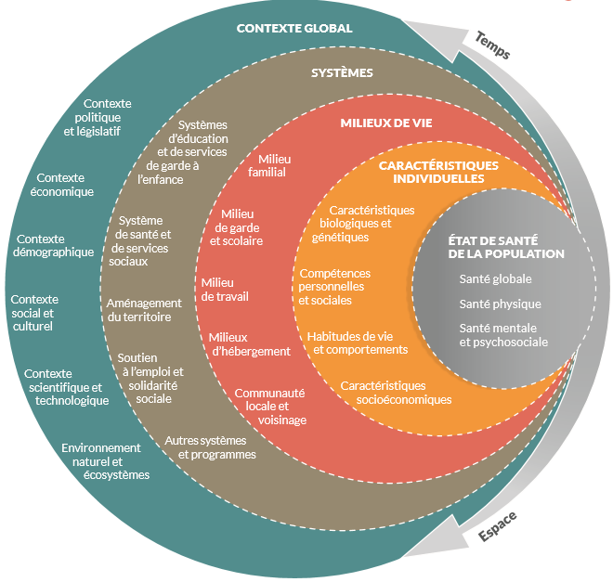

Slide 54
LES DÉTERMINANTS DE LA SANTÉ
Les déterminants de la santé sont les conditions qui influencent la santé; il existe différents types de déterminants:
Biologiques: Patrimoine génétique, caractéristiques individuelles, la croissance, vieillissement , etc.
Comportementaux: Habitudes d’hygiène, habitudes alimentaires, consommation de drogues, sédentarité, comportements sexuels, etc.
Environnementaux: Environnement physique, socioéconomique, etc.
Médicaux: organisation et fonctionnement des systèmes mis en place.

Slide 55
MERCI POUR VOTRE AIMABLE ATTENTION!

